Slide 1
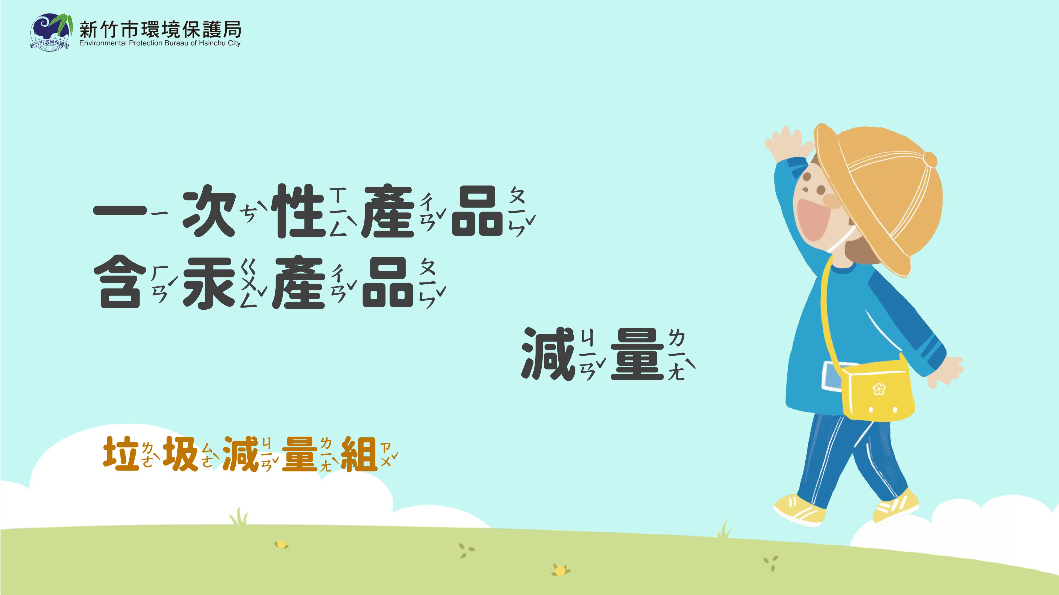
Notes:
大家好，剛資源回收組張老師幫大家介紹有關各項可回收資源的回收方式及注意事項
接下來由我來向同學宣導, 除了已產出的垃圾要做好分類外，
其實還以用垃圾減量來保護我們的生活環境喔。
我們分成一次性產品及含汞產品來做說明

Slide 2
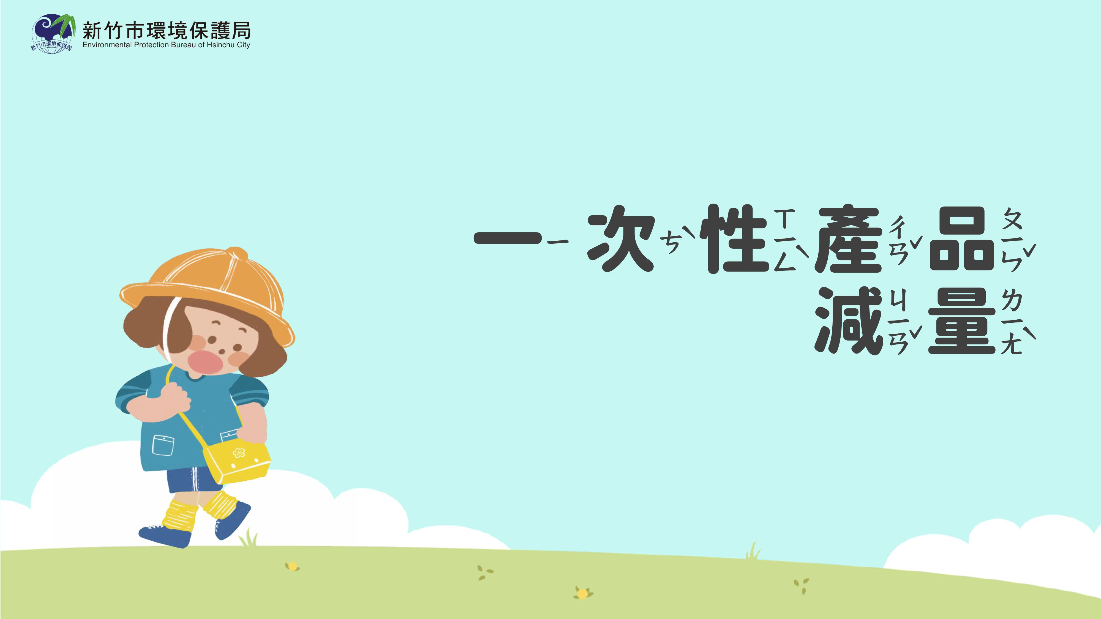

Slide 3
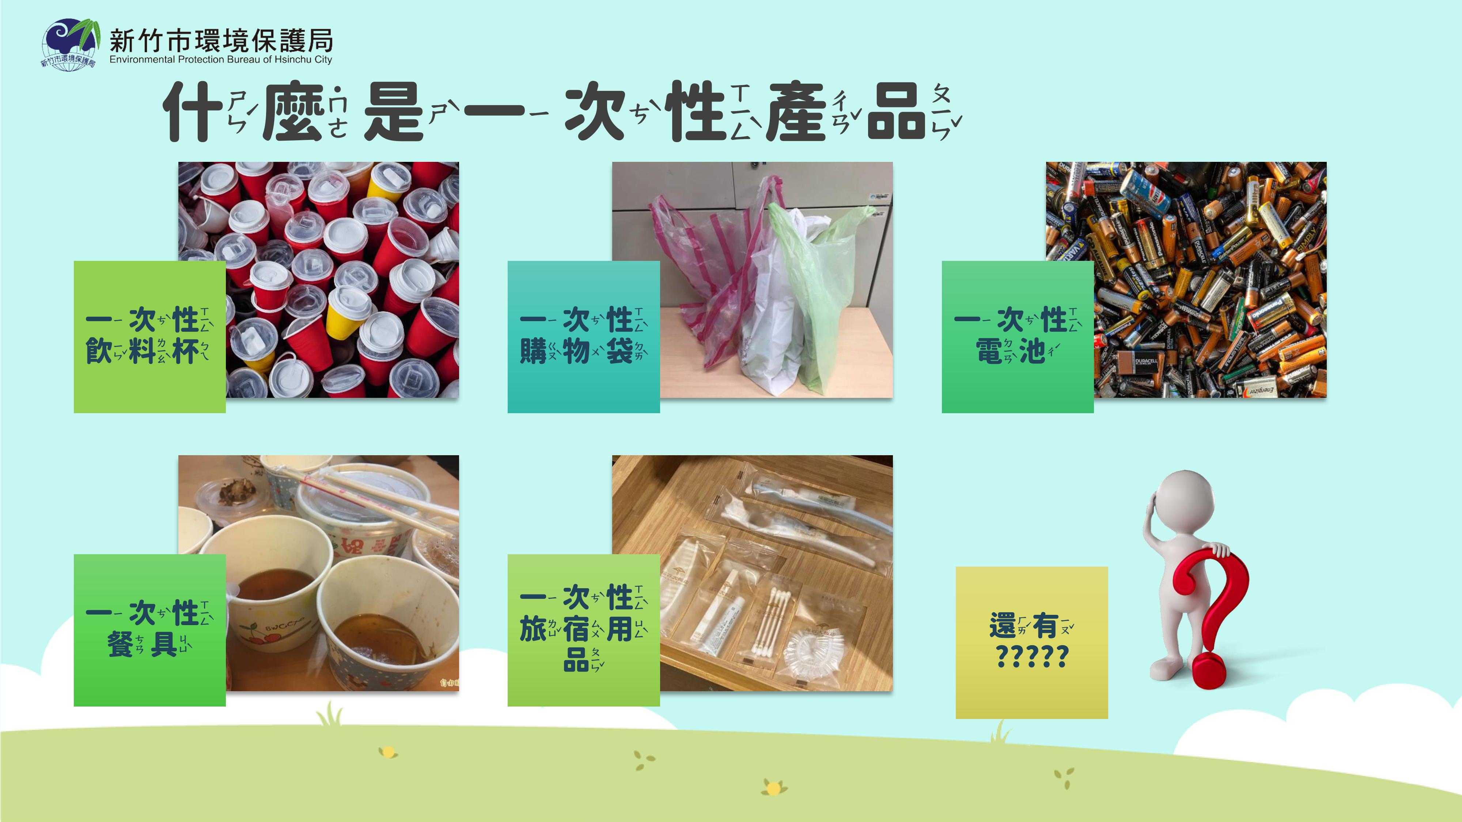
Notes:
一次性產品 其實就是我們常說的免洗類的物品
如:………………免洗杯、盒、去巿場時常見的塑膠帶….
旅宿用品: 牙膏、牙刷、刮鬍刀、刮鬍泡、梳子、浴帽
還有什麼:
吸管、雨衣 、拖鞋…

Slide 4
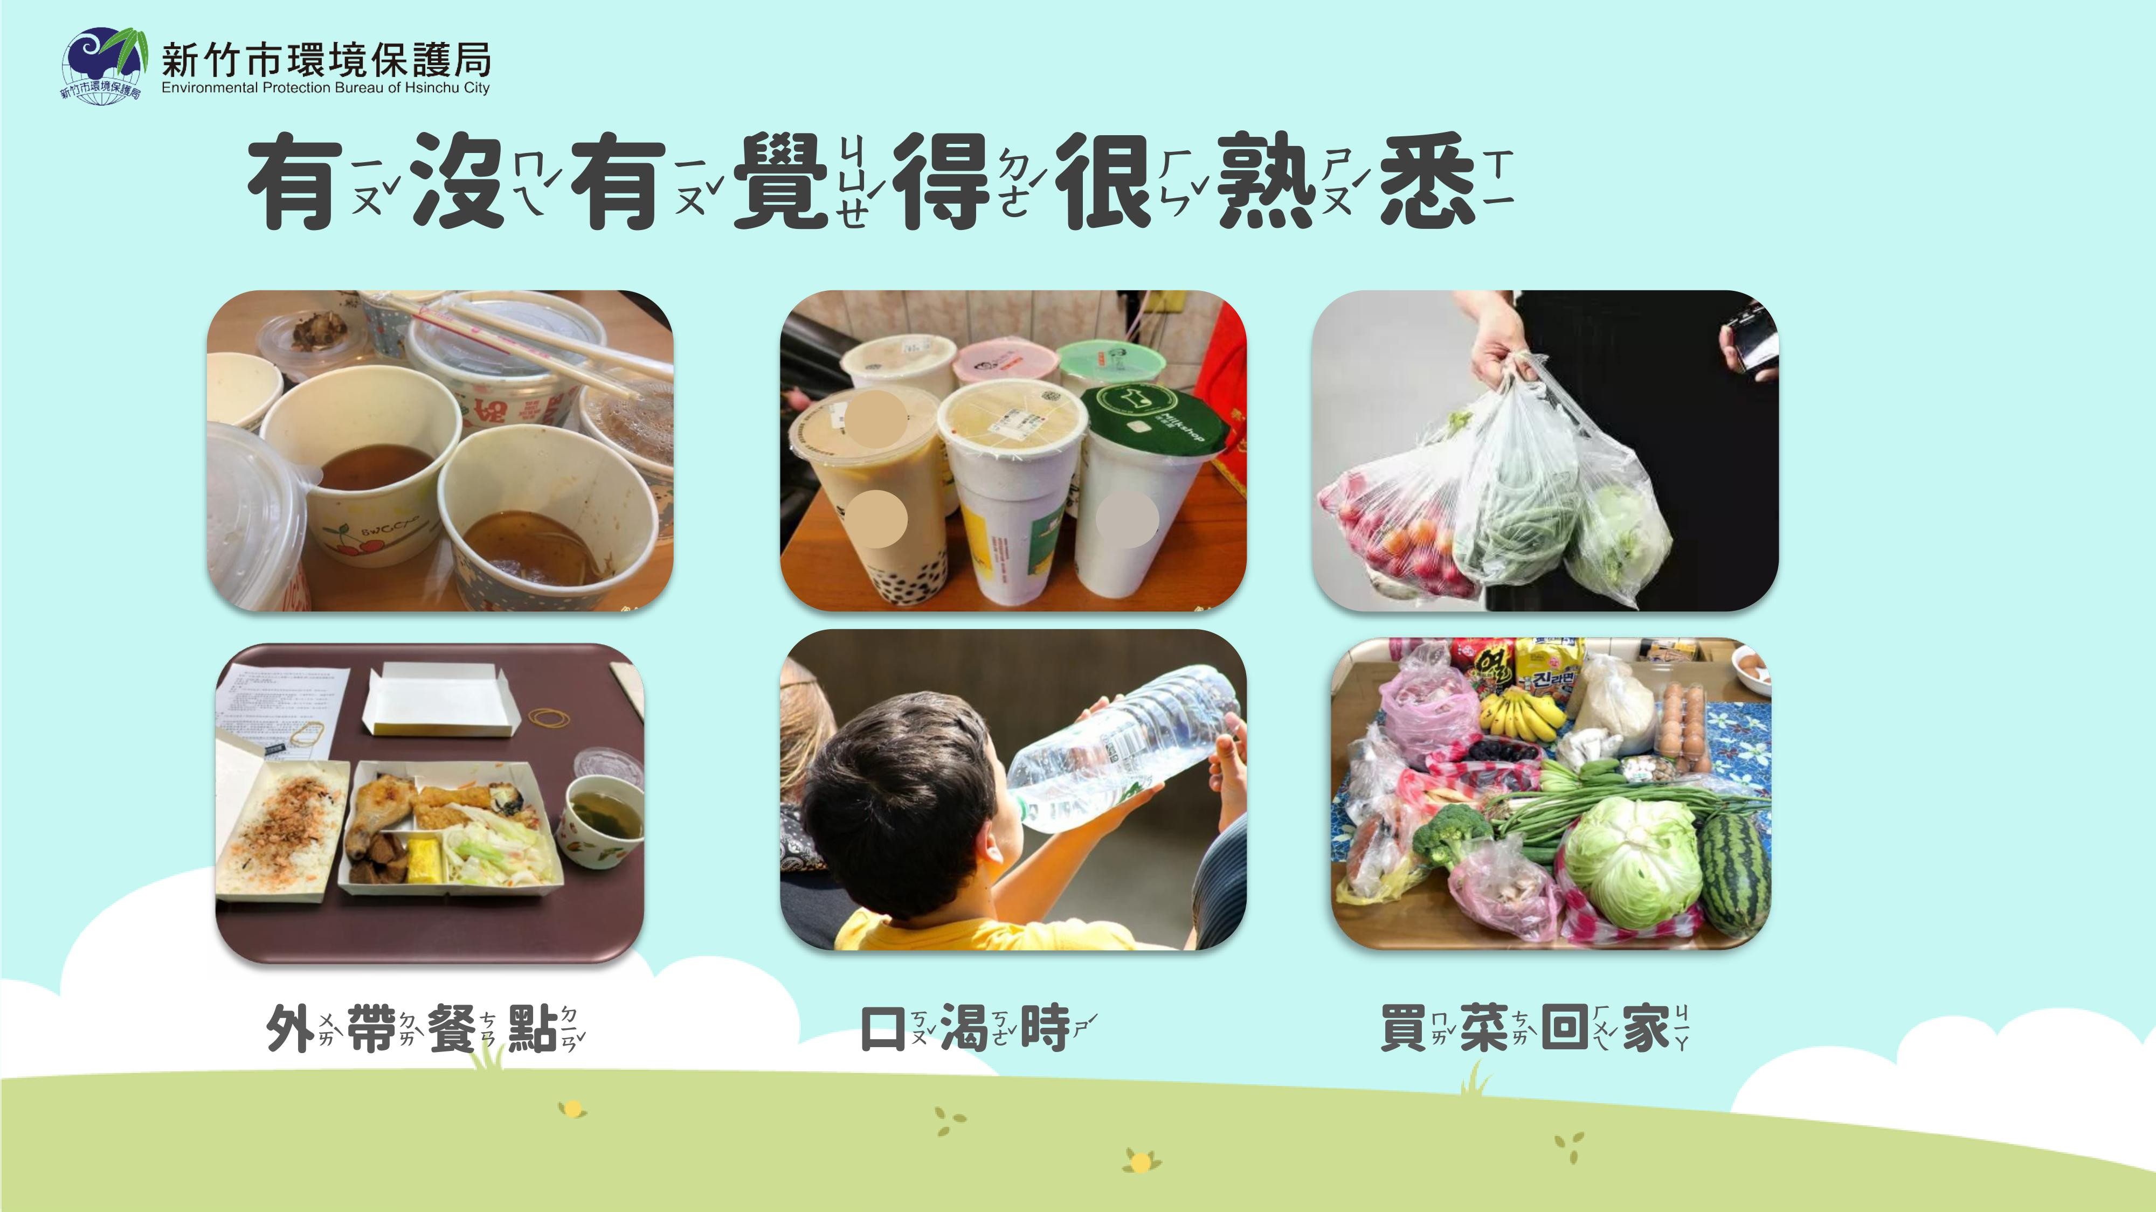
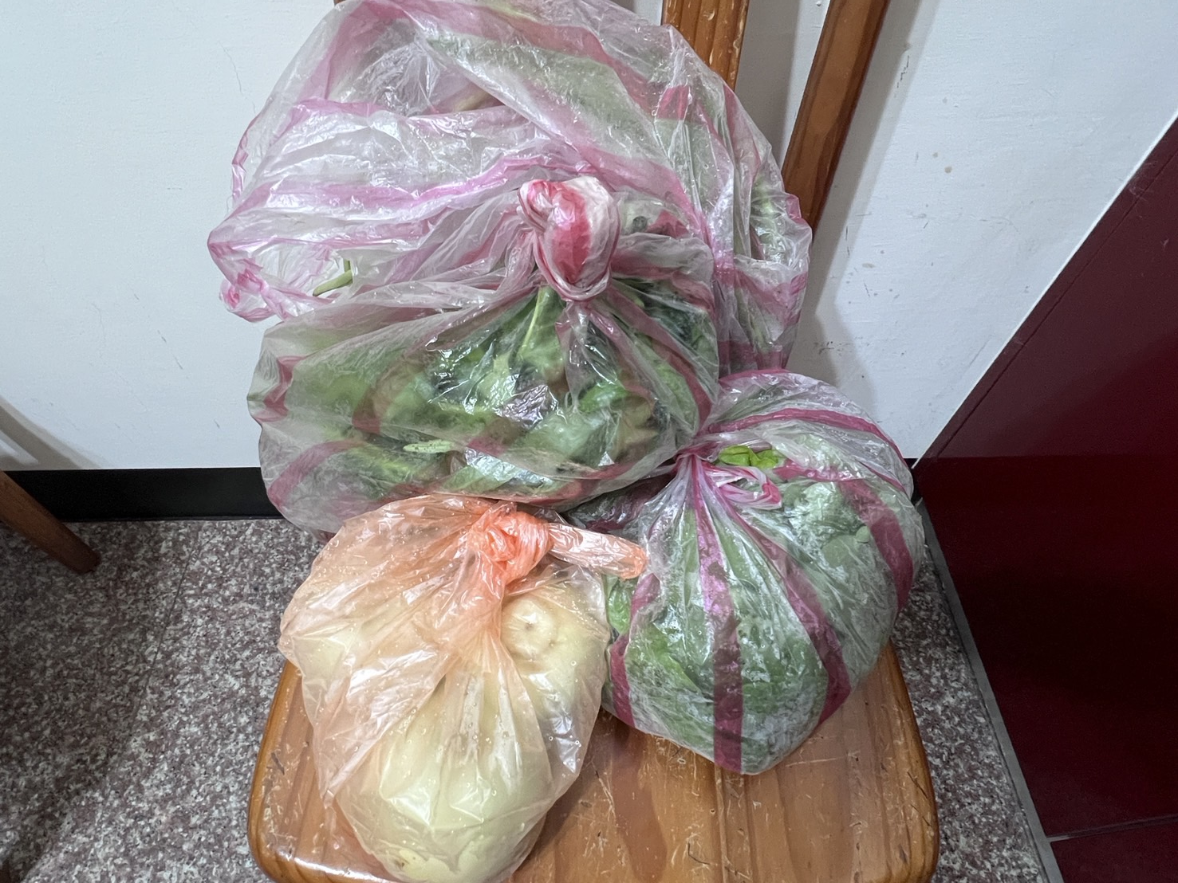

Slide 5
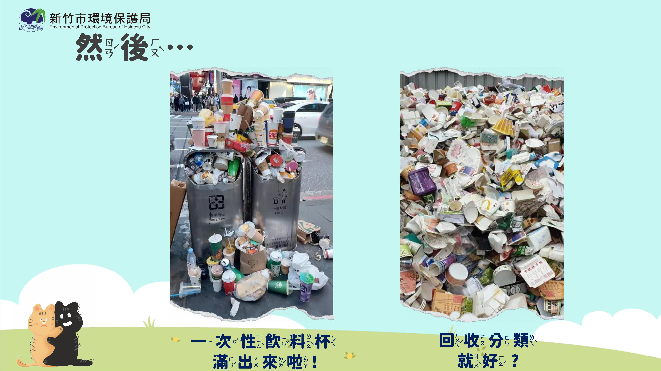

Slide 6
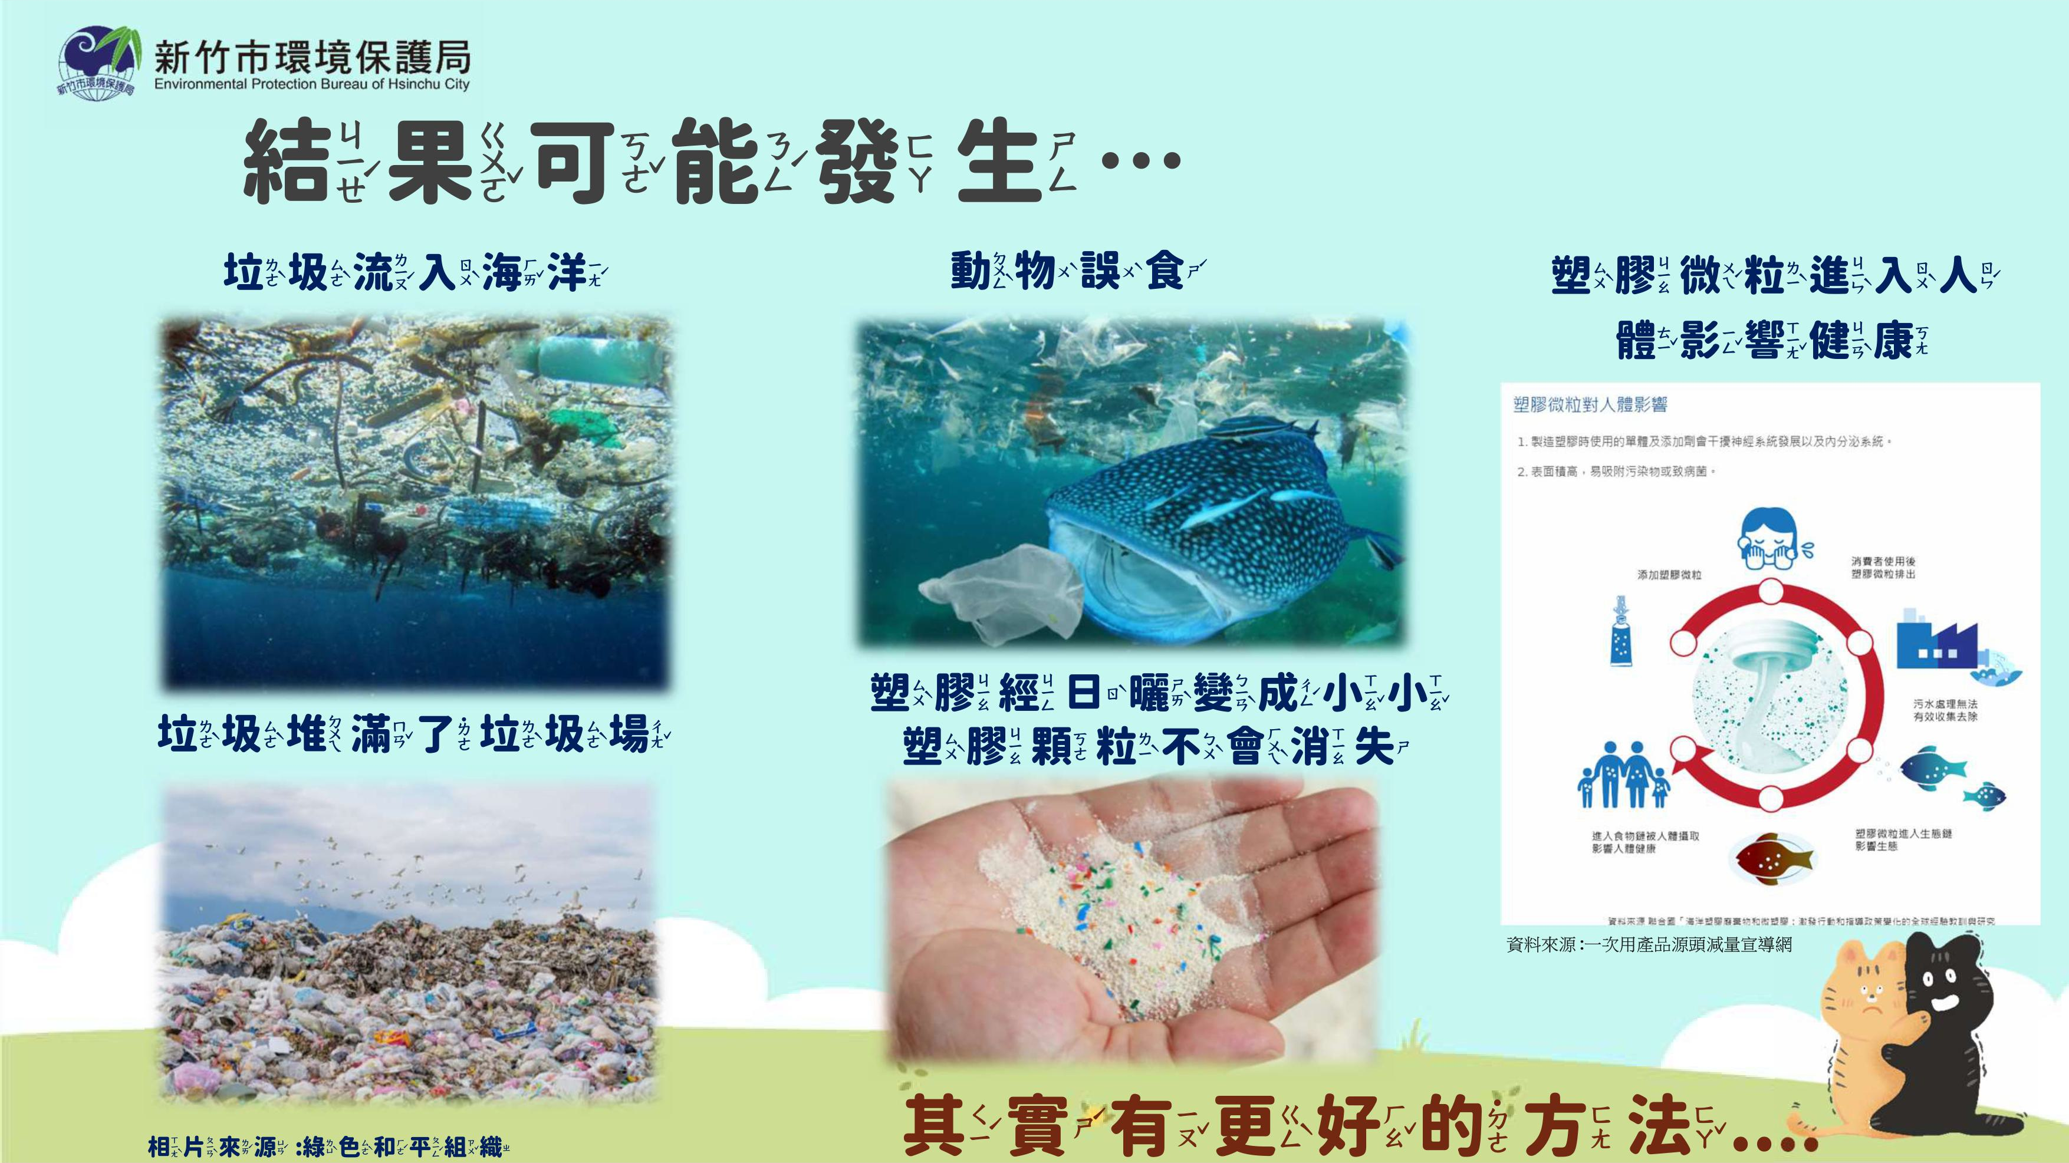

Slide 7
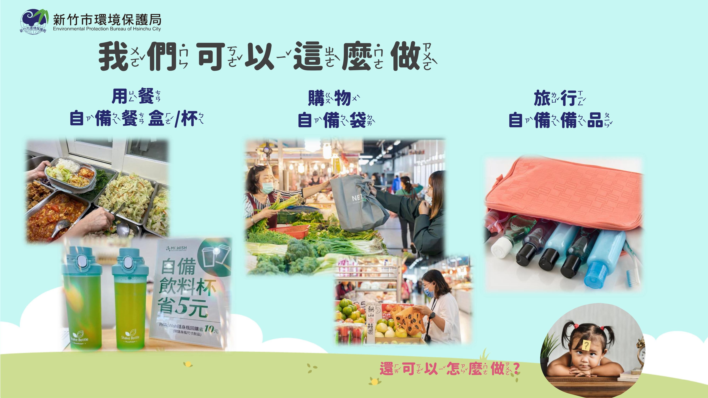
Notes:
特別說一下有關旅宿用品這六項，明年度開始，飯店就不會在房間置置這些備品囉，僅必要時由櫃檯提供或販賣。

Slide 8
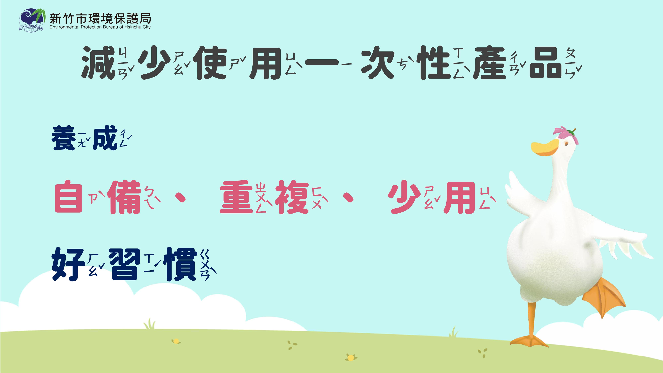
Notes:
減少使用一次性產品
我們常會說有以下密訣~
就是
養成
自備、重複、少用
好習慣

Slide 9
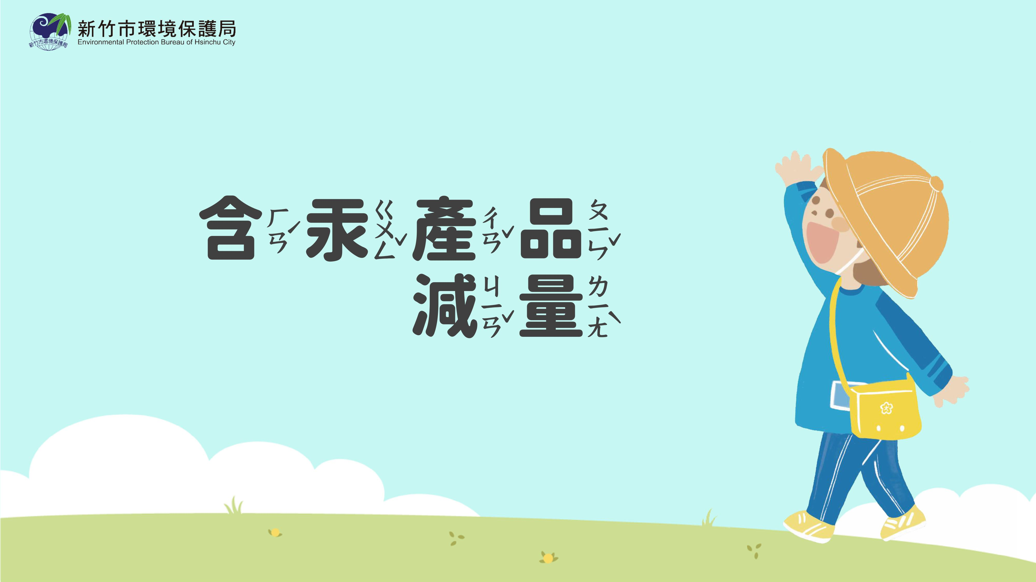

Slide 10
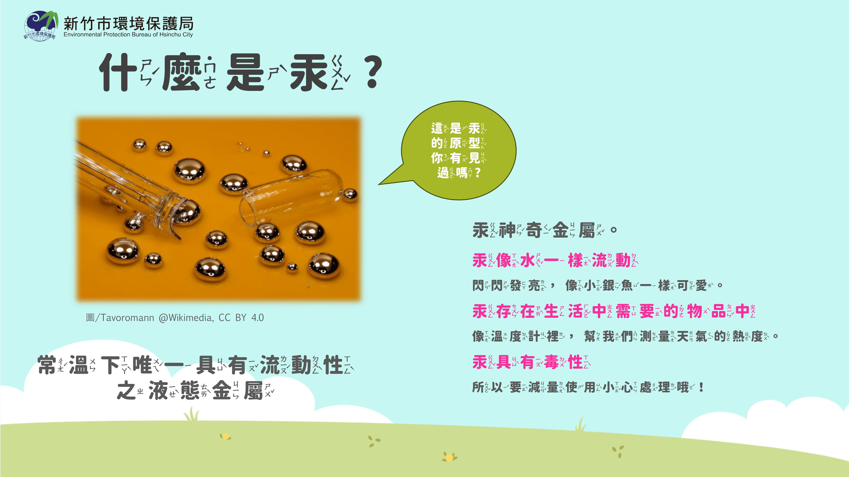
Notes:
自97年7月1日起至100年6月30日止，水銀體溫計禁止販賣與非醫療機構；自100年7月1日起全面禁止販賣，

Slide 11
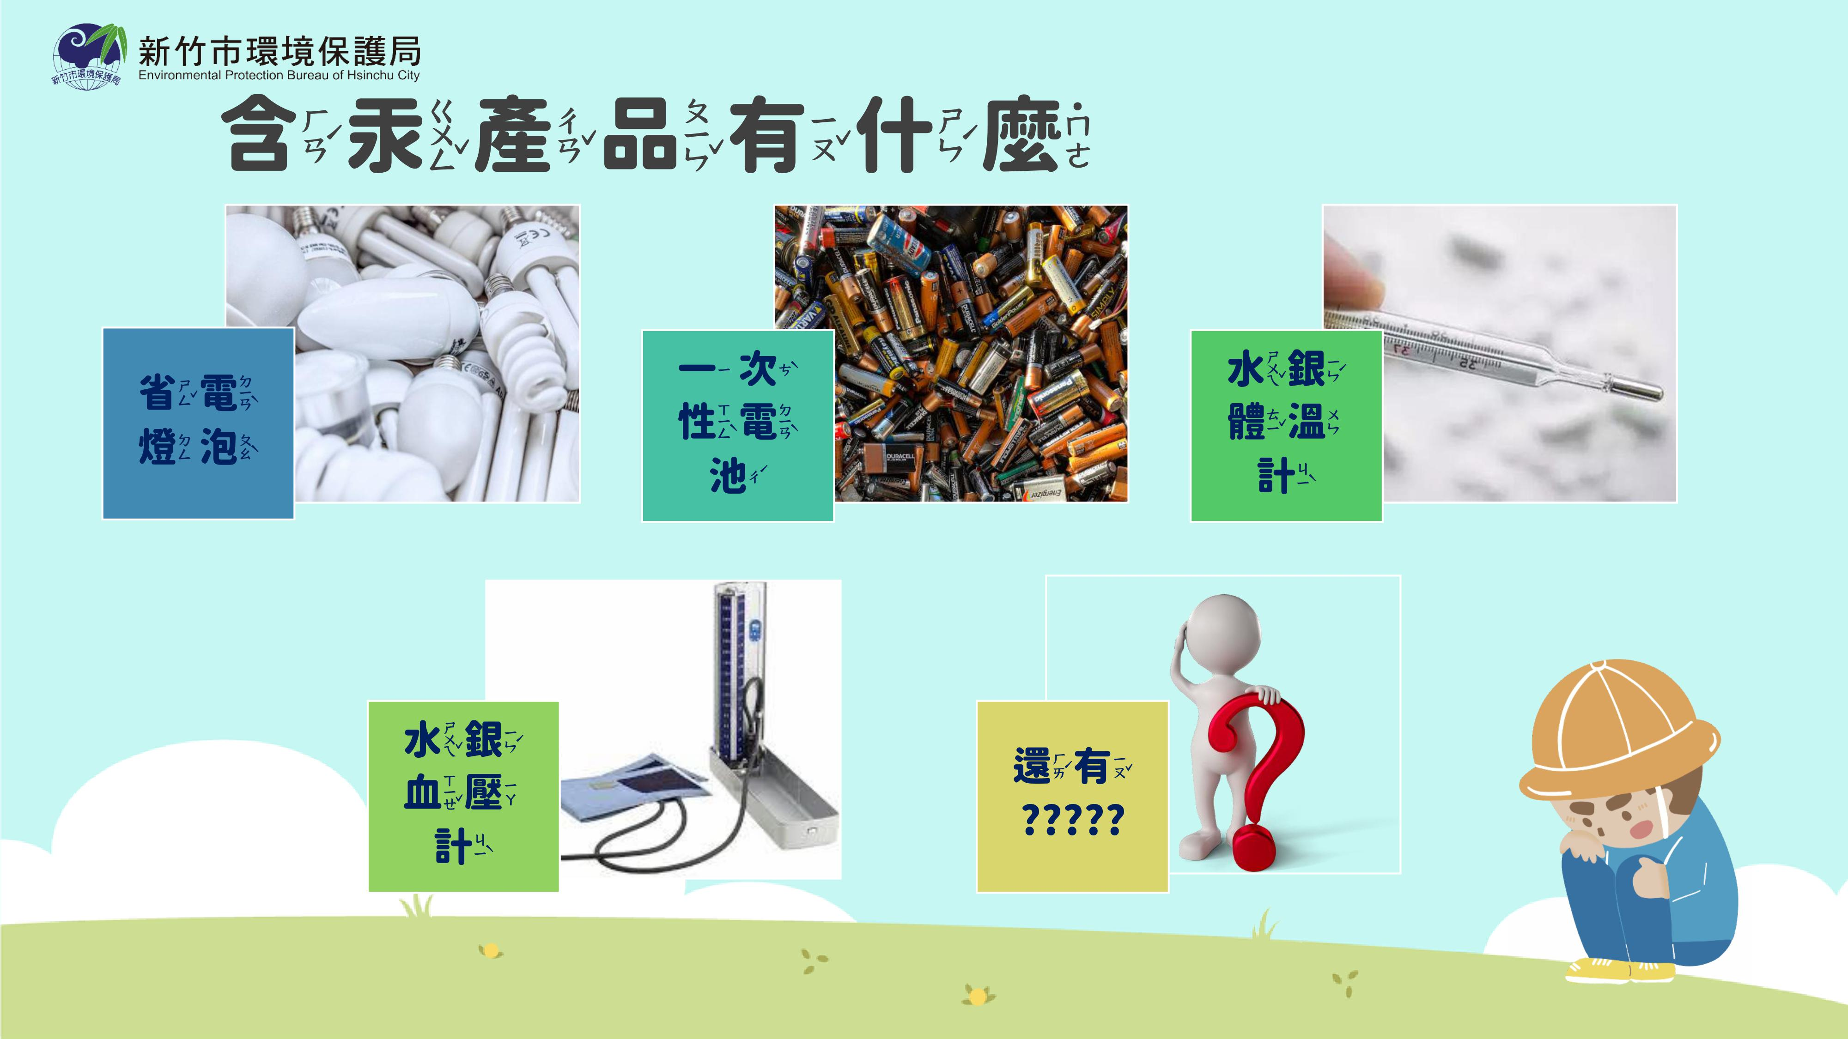
Notes:
還有，來路不明的美白化粧品 /保養品
用來補牙的銀粉
(環境部化學物質管理署)
將自110年1月1日起，不再核准國內製造含汞血壓計的醫療器材許可證的查驗登記、展延及變更案，而110年1月1日前製造的含汞血壓計產品，也提醒注意環保署相關針對販賣及輸入的限制規定，藉由修訂國內含汞產品的相關規定，落實汞管理，並減少環境中的汞污染。

Slide 12
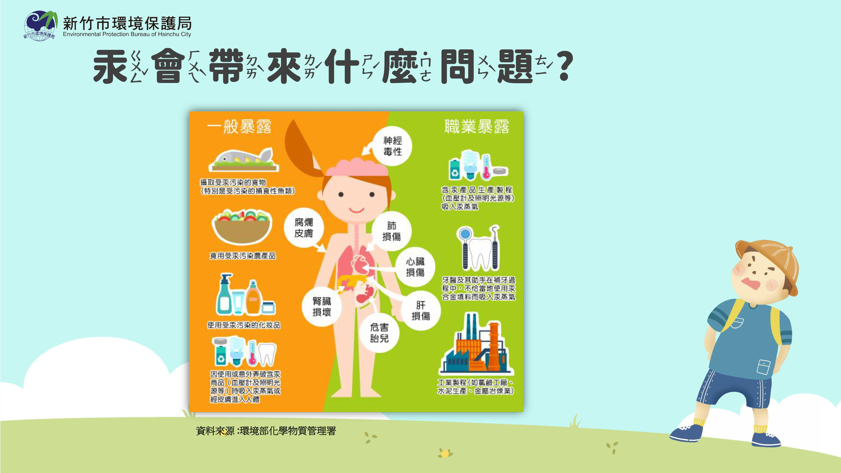
Notes:
若是接觸有可能會有皮膚的傷害
若是未小心處理，汞在空氣或在水中,有可能被動物吃入，我們又不小心吃到含汞的動物(如 : 魚)
會造成身體的傷害喔>

Slide 13
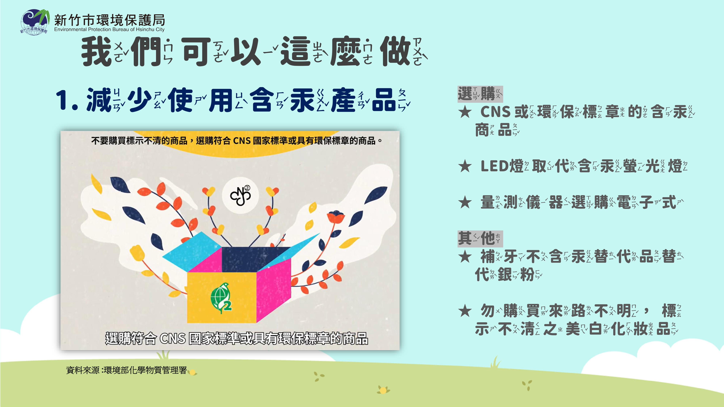
Notes:
(環境部化學物質管理署)
將自110年1月1日起，不再核准國內製造含汞血壓計的醫療器材許可證的查驗登記、展延及變更案，而110年1月1日前製造的含汞血壓計產品，也提醒注意環保署相關針對販賣及輸入的限制規定，藉由修訂國內含汞產品的相關規定，落實汞管理，並減少環境中的汞污染。

Slide 14
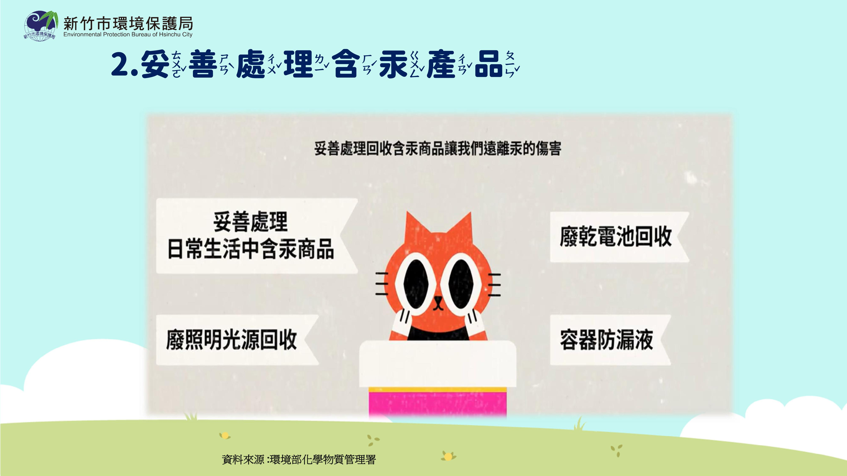
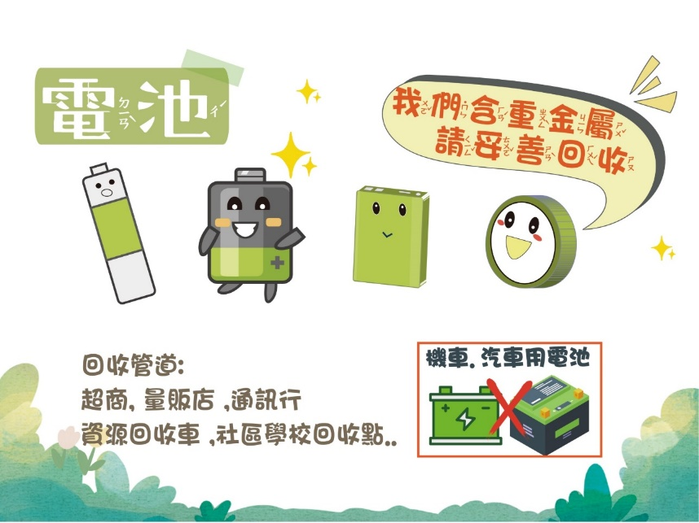
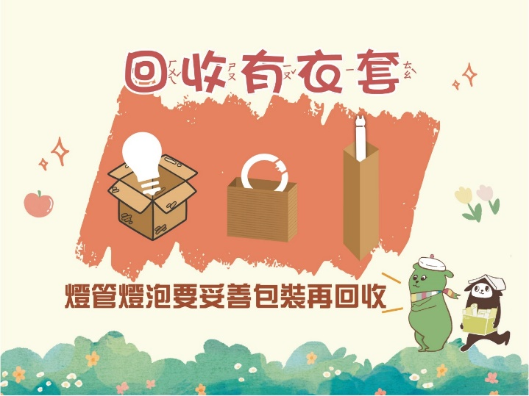
Notes:
除了減少使用外，因為剛有提到汞是有毒的，所以，還要特別的小人妥善處理回收含汞商品喔。
像廢照明光源& 廢乾電池回收，剛資源回收都有特別說明。
因為汞是有毒，所以還要特別注意盛裝時的容器需要防漏喔。

Slide 15
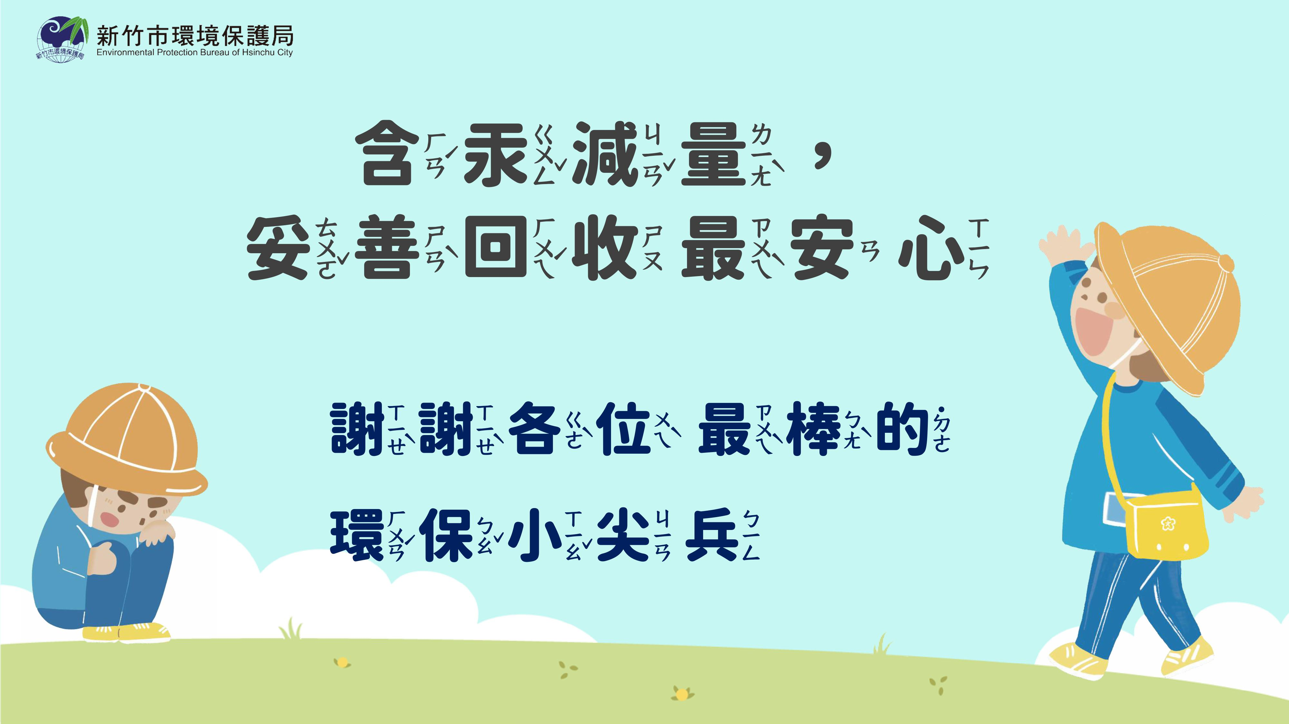
Notes:
提供各位小朋友記得
含汞減量，妥善回收最安心
謝謝各位 最棒的環保小尖兵

